Slide 1


2024年法人說明會
中美聯合實業股份有限公司
2024.12.20

Slide 2


免責聲明
aicgroup.com.tw
本簡報資料中可能包含對未來展望的預測性表述，該類表述受限於已知或未知風險或不確定性因素的影響，因此實際結果將可能明顯不同於表述內容。除法令要求外，公司並無義務因新事件或新形勢的發生更新對未來展望的表述。
本簡報中對未來展望的表述，僅反應本公司截至目前為止對於未來的看法，而不構成投資建議。關於這些未來展望表述的內容可靠性、準確性或完整性不具有任何的明示或暗示，本公司特此聲明不承擔任何的保證。對於因使用這些表述內容而引起的任何直接或間接損失，本公司不承擔任何責任

Slide 3


營運核心
aicgroup.com.tw
擁有紡織染整業之專業技術背景及豐富的行銷經驗，分散性染料為主要銷售項目，行銷全球。
除台灣地區之客戶外，主要銷售地區以美洲、中東地區及東南亞地區為大宗。
染料貿易
11%
以平行輸入模式，自美國地區挑選高端、暢銷及多樣性的品牌車型，引進至中國市場，以經濟實惠的價格服務消費者。
汽車貿易
89%
轉投資業務
目前主要轉投資—晶實科技(Studio A)。

Slide 4
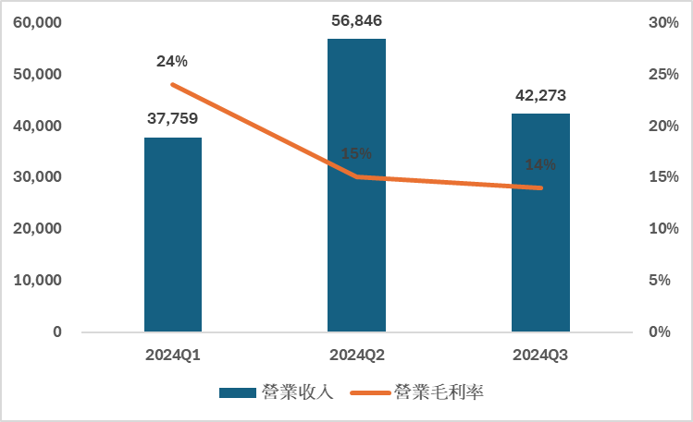


營收資訊
aicgroup.com.tw
單位：新台幣千元
7%
429
6%
304
204
272

Slide 5
營運結果
aicgroup.com.tw
單位：新台幣千元

Slide 6
合併資產負債表
aicgroup.com.tw
單位：新台幣千元
17

Slide 7

未來動能
aicgroup.com.tw
結合經營團隊的豐沛資源及過去成功經驗，未來聚焦在具成長潛力的高新科技、生技醫材及民生消費等優質企業的投資，以增加公司合併營收及獲利。
7

Slide 8

Q & A
aicgroup.com.tw
www.aicgroup.com.tw

